Slide 1

Realizzato da Riccardo Cucconi
Notes:
L’Europa nel mondo: https://goo.gl/maps/eow6dViz9Ju

Slide 2
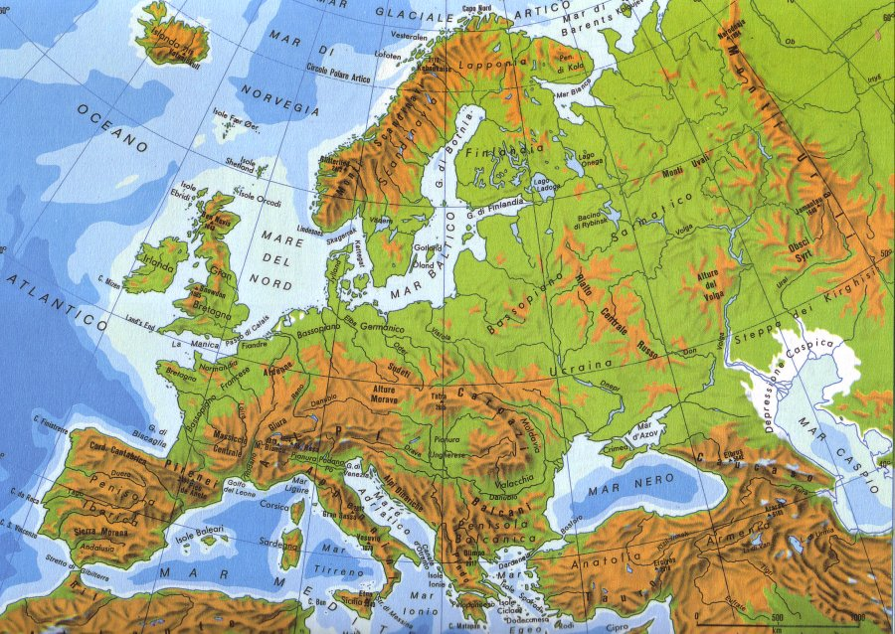
Europa ≠ Unione europea
Notes:
Mappa interattiva realizzata con il tool Storymap (la prima parte riguarda i confini, la seconda una panoramica di stati membri o non membri UE meno conosciuti) : https://bit.ly/2OeM6IF

Slide 3
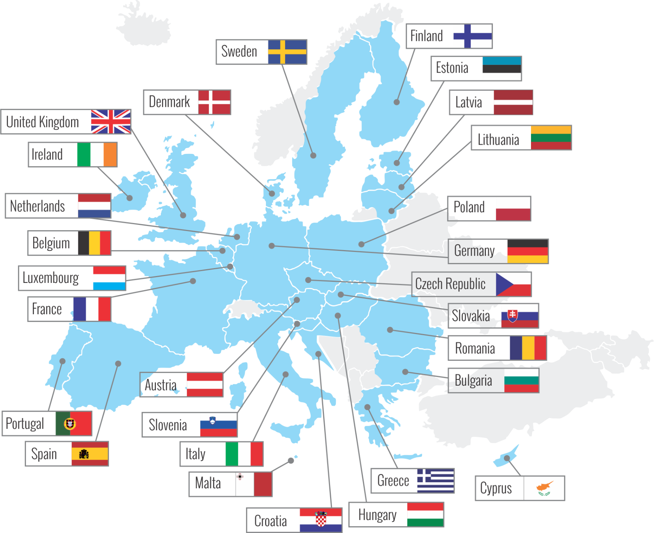
UE: 28 paesi! fino al 29 marzo 2019? ☹
Notes:
Esercizio 1 pag 7 della pubblicazione «La mia UE», a crocette, per definire chi è membro dell’UE (disponibile su richiesta presso Europe Direct Emilia-Romagna)
Se non si è utilizzata la mappa interattiva di StoryMaps (https://bit.ly/2OeM6IF) segnalata nella slide precedente, si può adesso ricordare gli stati membri UE più remoti (Cipro, Malta, Lussemburgo) + quelli che non sono membri (Svizzera, stati vari nei Balcani, Islanda, Norvegia, Ucraina e Bielorussia)

Slide 4
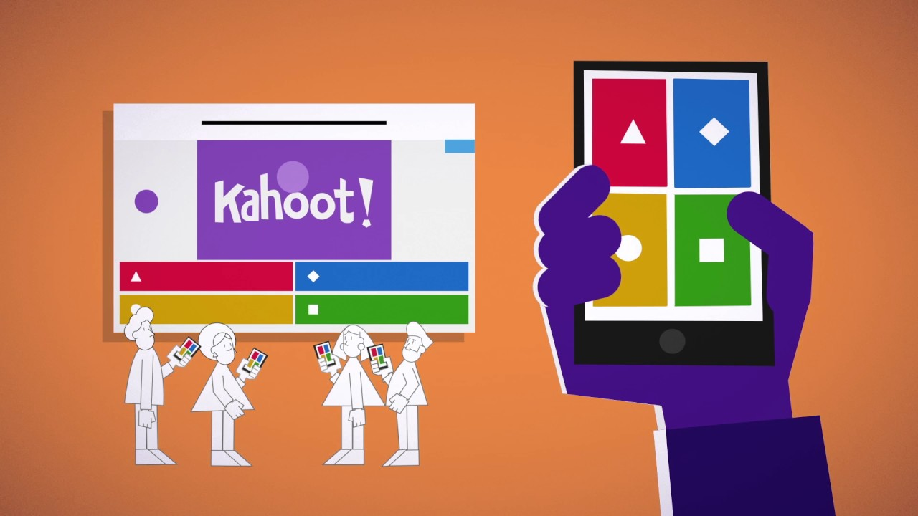
Cosa ci unisce…
Scopriamolo con un quiz insieme!
Notes:
Kahoot è un quiz online che abbiamo impostato con una serie di domande e curiosità per rompere il ghiaccio con l’argomento Europa/Unione europea. Cliccando sul link riportato nella slide, si aprirà la lista delle 11 domande che compongono il quiz. Premendo Play, e successivamente «Classic», comparirà un codice PIN. L’insegnante dovrà proiettare la schermata del proprio pc in un punto visibile per i partecipanti al quiz. Gli studenti dovranno collegarsi dal loro smartphone a kahoot.it, inserendo il PIN e un nickname per il gioco. L’insegnante potrà far partire il gioco e gli studenti avranno alcuni secondi per ogni domanda durante i quali premere la forma geometrica colorata corrispondente alla risposta. Scaduto il tempo, comparirà la risposta corretta e la classifica di chi risponde correttamente e più velocemente. Per avere spiegazioni sulle risposte corrette, contattare europedirect@regione.emilia-romagna.it

Slide 5
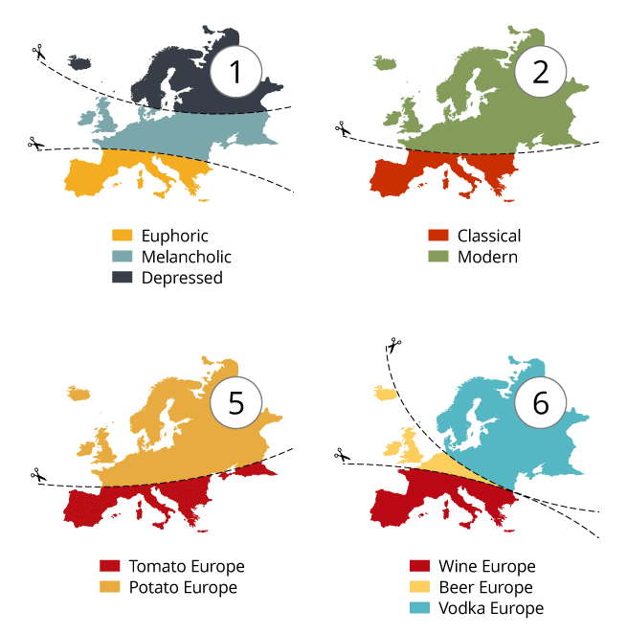
… e cosa ci divide
Notes:
Una serie di immagini scherzose sugli stereotipi sui popoli europei.

Slide 6
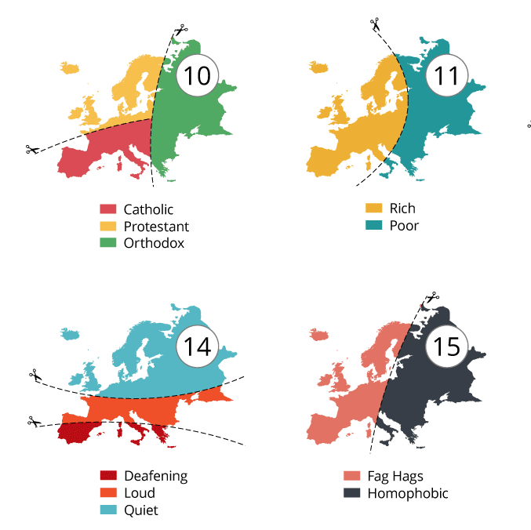
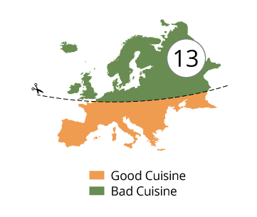
… e cosa ci divide
Notes:
Una serie di immagini scherzose sugli stereotipi sui popoli europei.

Slide 7
Per essere nell’UE però cosa BISOGNA avere in comune?
Articolo 2 del Trattato sull’Unione europea – Trattato di Maastricht (1992):
L'Unione si fonda sui valori del rispetto della dignità umana, della libertà, della democrazia, dell'uguaglianza, dello Stato di diritto e del rispetto dei diritti umani, compresi i diritti delle persone appartenenti a minoranze. Questi valori sono comuni agli Stati membri in una società caratterizzata dal pluralismo, dalla non discriminazione, dalla tolleranza, dalla giustizia, dalla solidarietà e dalla parità tra donne e uomini.
Notes:
ES Pag 10 della pubblicazione «La mia UE» (disponibile su richiesta presso Europe Direct Emilia-Romagna) per alzata di mano

Slide 8
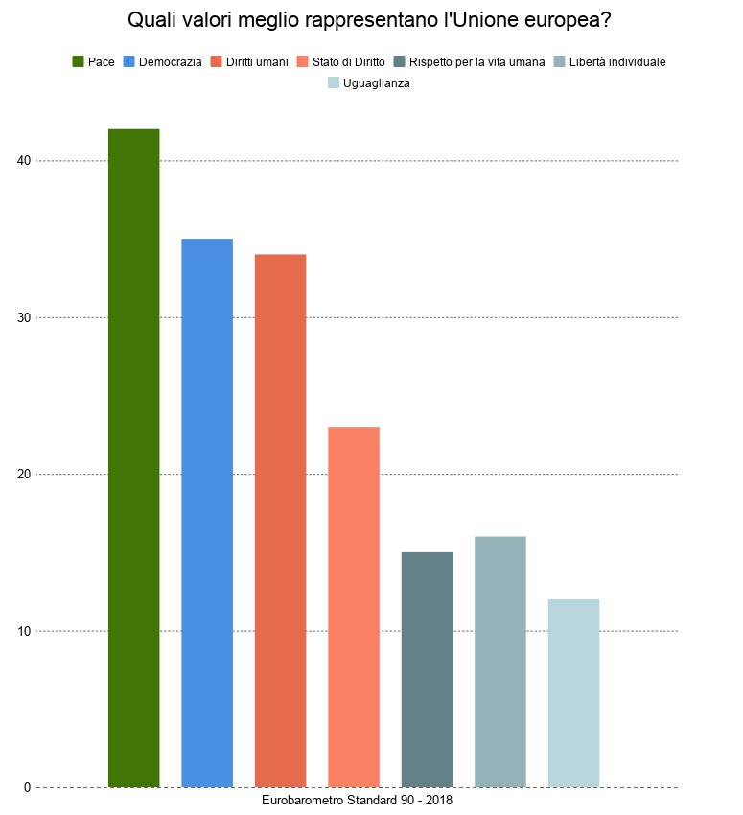
I valori dell’Unione europea
Notes:
Da Eurobarometro Standard 90 del 2018, sondaggio di opinione dei cittadini europei che la Commissione europea pubblica due volte all’anno: http://ec.europa.eu/commfrontoffice/publicopinion/index.cfm/Survey/getSurveyDetail/instruments/STANDARD/yearFrom/1974/yearTo/2019/surveyKy/2215
L’opinione pubblica europea percepisce la pace come valore che meglio rappresenta l’UE.

Slide 9
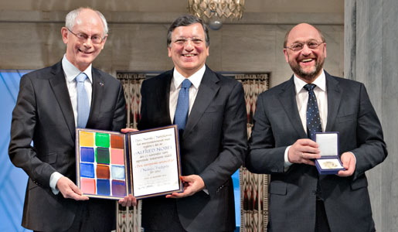

Notes:
L’Unione europea nel 2012 ha vinto il Premio Nobel per la pace. Lo sono andati a ritirare gli allora Presidenti (da sx a dx) di Consiglio, Commissione e Parlamento europeo.
Questo premio è arrivato perché…..

Slide 10
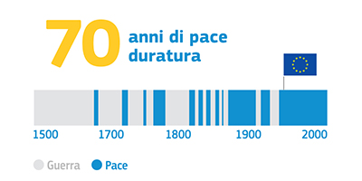
Nel 1945/1950 la situazione era questa: https://www.youtube.com/watch?v=EMvvhInpi1Y
Notes:
… dal 1500 almeno, gli Stati europei si sono combattuti in varie occasioni fino ad arrivare a far partire due guerre mondiali (vedi video nella slide). Da quando è iniziata l’integrazione europea, il continente ha conosciuto il periodo di pace più lungo della sua storia. Dal video: citazione di Jean Monnet “è meglio combattere attorno a un tavolo che sul campo di battaglia”. Dal 1945 al 2019, 74 anni di pace!

Slide 11
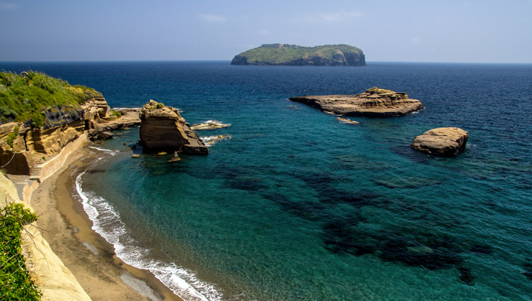
Il Manifesto Ventotene per un Europa libera e unita (1941-44)
Notes:
Storia del Manifesto di Ventotene, grande contributo italiano all’integrazione europea: https://it.wikipedia.org/wiki/Manifesto_di_Ventotene
Localizzazione del Carcere Borbonico di Ventotene, dove fu scritto il manifesto (cliccando la foto, ne compaiono anche altre di com’è il carcere ora): https://goo.gl/maps/XfRx51S8dsP2

Slide 12
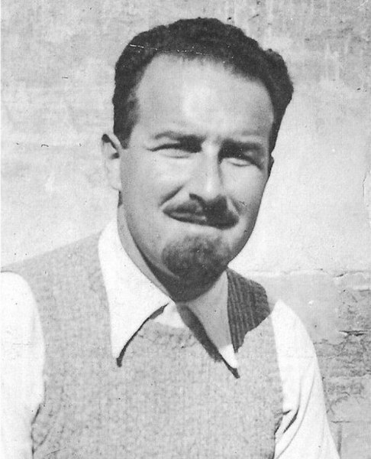
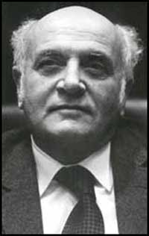
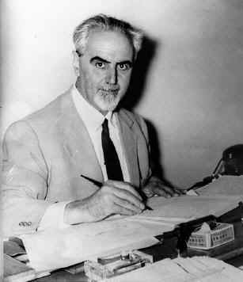
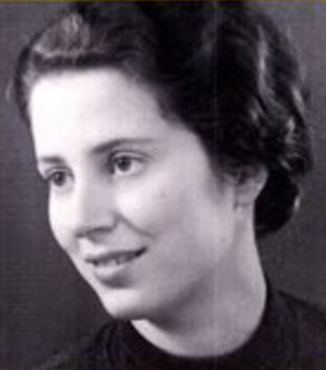
Il Manifesto Ventotene per un Europa libera e unita (1941-44)
Ernesto Rossi
Ursula Hirshman
Eugenio Colorni
Altiero Spinelli
Notes:
Film Rai sulla storia del Manifesto di Ventotene: https://www.raiplay.it/programmi/unmondonuovo/
L’ingresso principale del Parlamento europeo di Bruxelles è intitolato a Altiero Spinelli.

Slide 13
Dichiarazione di Schuman
Discorso tenuto a Parigi il 9 maggio 1950 (oggi, giornata dell’Europa) da Robert Schuman, l'allora Ministro degli esteri del governo francese.
Fondazione della Comunità Europea del Carbone e dell'Acciaio (CECA): "La fusione delle produzioni di carbone e di acciaio... cambierà il destino di queste regioni che per lungo tempo si sono dedicate alla fabbricazione di strumenti bellici di cui più costantemente sono state le vittime."
Notes:
Maggiori informazioni: https://europa.eu/european-union/about-eu/symbols/europe-day/schuman-declaration_it
Schuman era stato in un campo di concentramento nazista! È quindi importante sottolineare la sua scelta di tendere una mano alla Germania, invece che di cercare vendetta, per l’ «eliminazione del contrasto secolare tra Germania e Francia».
Il discorso integrale in inglese di Simone Veil, appena eletta primo Presidente del neonato Parlamento europeo a seguito delle prime elezioni (1979).

Slide 14

CECA (1951): quali i fondatori?
Notes:
Trattato istitutivo della CECA, primissimo embrione dell’attuale Unione europea: https://eur-lex.europa.eu/legal-content/IT/TXT/?uri=legissum%3Axy0022
Sei stelle sulla bandiera della CECA: chi erano i sei fondatori? Risposta nella prossima slide, da cui inizia il progressivo percorso di allargamento dell’integrazione europea a sempre più stati

Slide 15
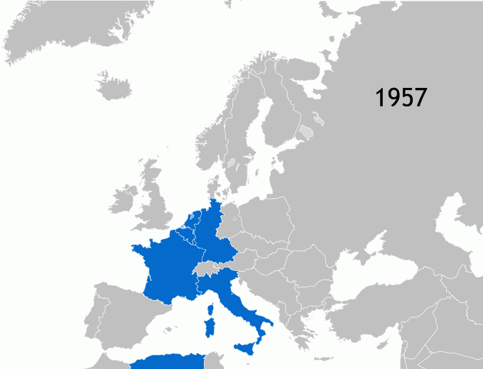
Comunità (economica) europea (1957)
Notes:
Membri fondatori della CECA: Belgio, Francia*, Italia, Lussemburgo, Germania Ovest, Paesi Bassi (*l'Algeria fu parte integrante della Francia fino al 1962). NOI SIAMO quindi UNO STATO FONDATORE, l’Europa non ci è stata imposta! (E tutti i Trattati successivi li abbiamo firmati e ratificati, cioè inseriti nella nostra legislazione)
Dal 1957, con i Trattati di Roma, alla CECA si affianca la CEE (Comunità economica europea). La CEE aveva nei suoi obiettivi l'unione economica dei suoi membri: libero movimento dei beni, dei servizi, dei lavoratori e dei capitali…

Slide 16
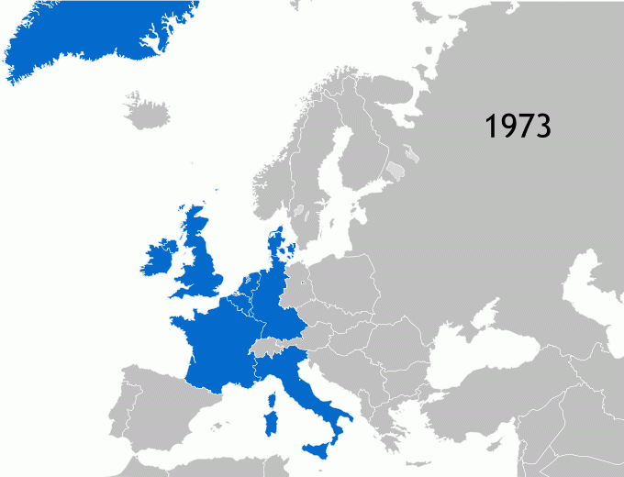
I successivi ingressi (1973)
Notes:
1973 – Primo allargamento: Danimarca, Irlanda, Regno Unito

Slide 17
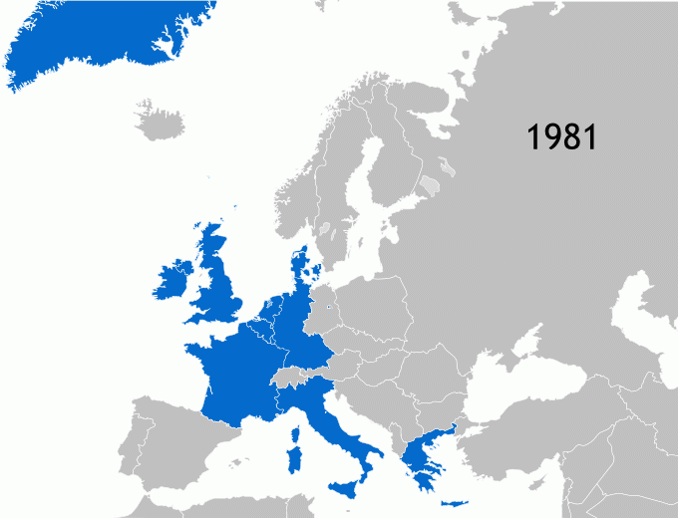
I successivi ingressi (1981)
Notes:
1981 – Grecia (superato il regime dei colonnelli)

Slide 18
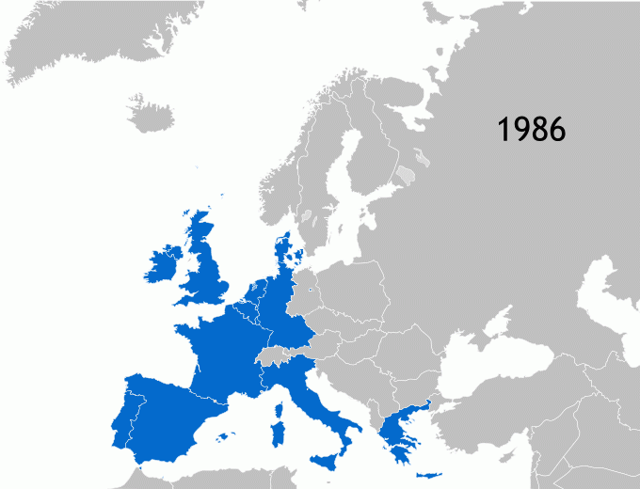
I successivi ingressi (1986)
Notes:
1986 - Portogallo e Spagna (una volta superate le dittature)
+ Fuoriuscita Groenlandia, unico precedente alla brexit (referendum: https://it.wikipedia.org/wiki/Referendum_groenlandese_sull%27adesione_alla_Comunit%C3%A0_Economica_Europea_del_1982 )

Slide 19
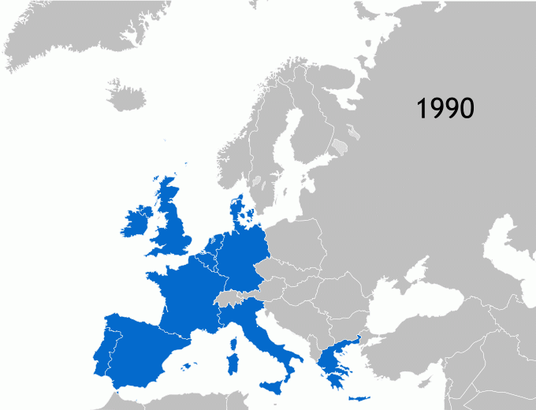
I successivi ingressi (1990)
Notes:
1990: estensione alla Germania Est

Slide 20
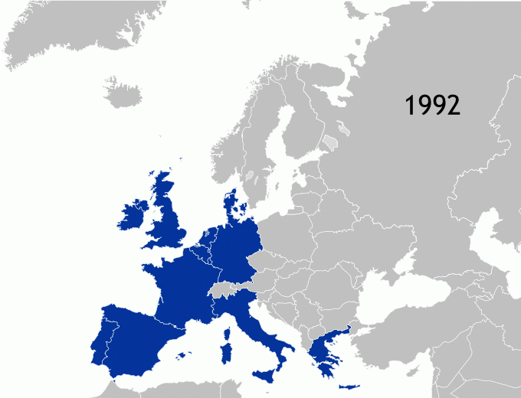
Trattato di Maastricht: nasce l’UE (1992)
Notes:
Il cambio di colore sulla mappa indica il superamento della Comunità economica europea, assorbita dall’Unione europea.
+ scioglimento dell’Unione sovietica in tanti piccoli stati indipendenti
Cristina d’Avena e la sigla del suo telefilm per celebrare la nascita dell’UE: https://www.youtube.com/watch?v=pm08uqCvg_U

Slide 21
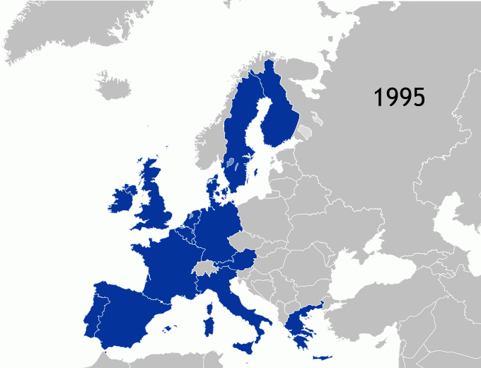
Unione europea (1995)
Notes:
1995 – Allargamento «nord»: Austria, Finlandia, Svezia

Slide 22
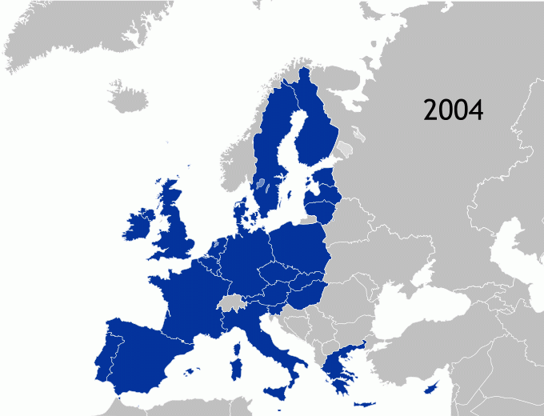
Unione europea (2004)
Notes:
2004 – il cosiddetto «Grande allargamento ad est»: Repubblica Ceca, Cipro, Estonia, Ungheria, Lettonia, Lituania, Malta, Polonia, Slovacchia, Slovenia

Slide 23
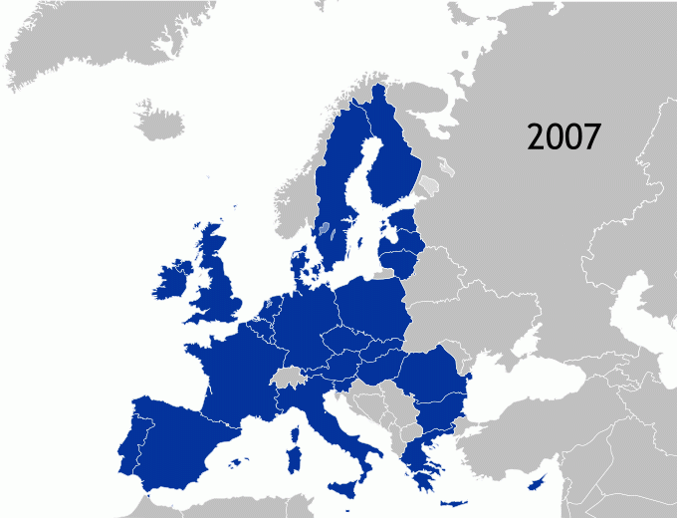
Unione europea (2007)
Notes:
2007: Secondo allargamento ad est con Bulgaria, Romania

Slide 24
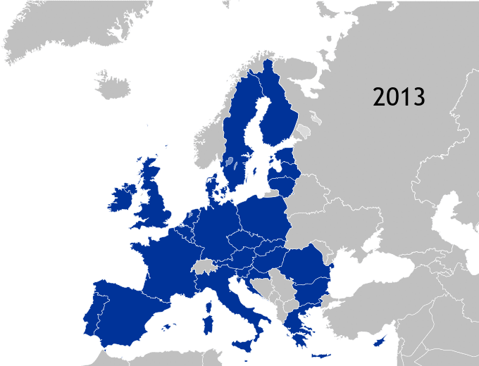
Unione europea (2013)
Notes:
2013 – l’ingresso più recente: la Croazia

Slide 25
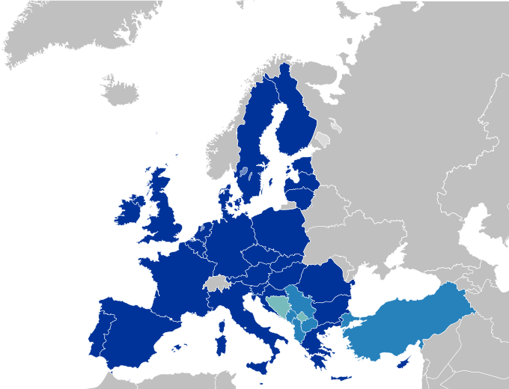
C’è chi viene…
L’UE del futuro?

Slide 26
C’è chi viene…
Paesi candidati ad aderire all’UE
Stato | Domanda di adesione | Status di candidato
Turchia | 14 aprile 1987 | 12 dicembre 1999
Macedonia | 22 marzo 2004 | 12 dicembre 2005
Montenegro | 15 dicembre 2008 | 17 dicembre 2010
Serbia | 22 dicembre 2009 | 1º marzo 2012
Albania | 22 dicembre 2009 | 27 giugno 2014
Notes:
Di fatto, la Turchia e i Balcani.

Slide 27
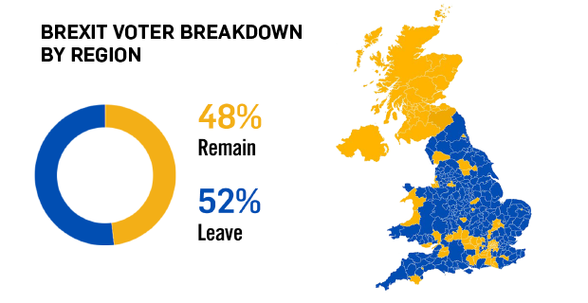
… e c’è chi va
Brexit ☹
Notes:
L’Articolo 50 del Trattato di Lisbona, richiesto dagli inglesi, contemplava la possibilità di uno stato di uscire dall’UE. Questa è una chiara diversità da sistemi non democratici come l’Unione Sovietica, in cui l’adesione degli stati membri non era stata richiesta e non era possibile uscire.
A seguito del referendum del 23 giugno 2016 Irlanda del Nord e Scozia hanno votato per rimanere nell’UE, ma la popolazione di Galles e Inghilterra è maggiore e lì è prevalso il voto favorevole all’abbandono dell’UE

Slide 28
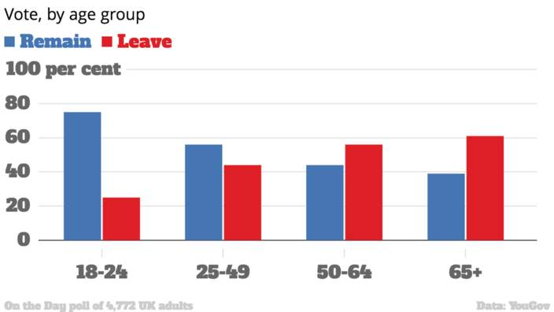
… e c’è chi va
Brexit ☹
Dei 18-24enni, solo meno della metà sono andati a votare
ma degli over-65 ha votato quasi il 90%!

Slide 29
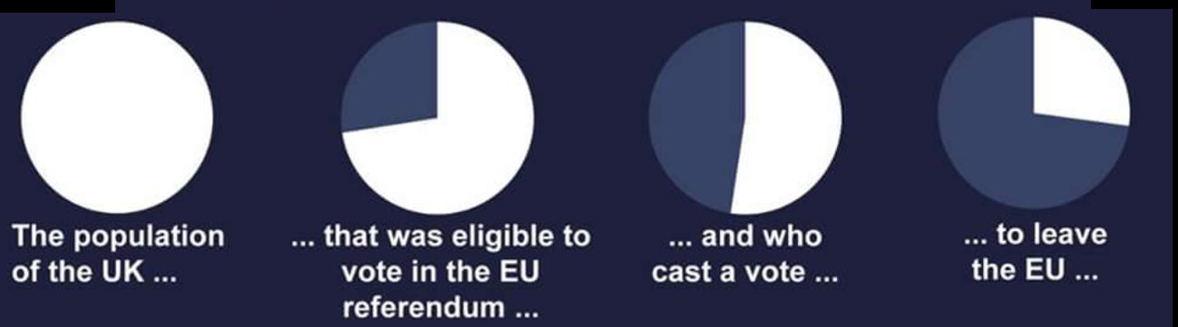
… e c’è chi va
Brexit ☹
Notes:
Una riflessione (facoltativa) sulla Brexit: il totale della torta (in bianco) della popolazione del Regno Unito va poi ridotto al numero di cittadini che avevano il diritto di voto e che hanno effettivamente votato e per lasciare l’Unione europea. L’esito del referendum rappresenta quindi circa un quarto della popolazione del Regno Unito.

Slide 30

La campagna #Stavoltavoto
https://www.thistimeimvoting.eu/it
Notes:
Adesso che scoperto storia e geografia dell’Europa… unisciti alla campagna stavoltavoto.eu per rimanere aggiornato sulle prossime elezioni europee, registrandoti sul sito!
Alcuni video di testimonianze sulla campagna:
https://www.youtube.com/watch?v=RXoH391Es6c (ottimo video di Europe Direct Genova, esempio di contenuti che vengono messi in circolo in mailing list)
https://www.youtube.com/watch?v=qULVqtUfz-U
https://www.youtube.com/watch?v=oct6-9d5ciA
https://www.youtube.com/watch?v=VC94k2HzHQo
https://www.youtube.com/watch?v=RVdtBsGE1xI
Tenere monitorato questo profilo YouTube perché verranno inseriti dei nuovi video nel corso dei prossimi mesi.

Slide 31
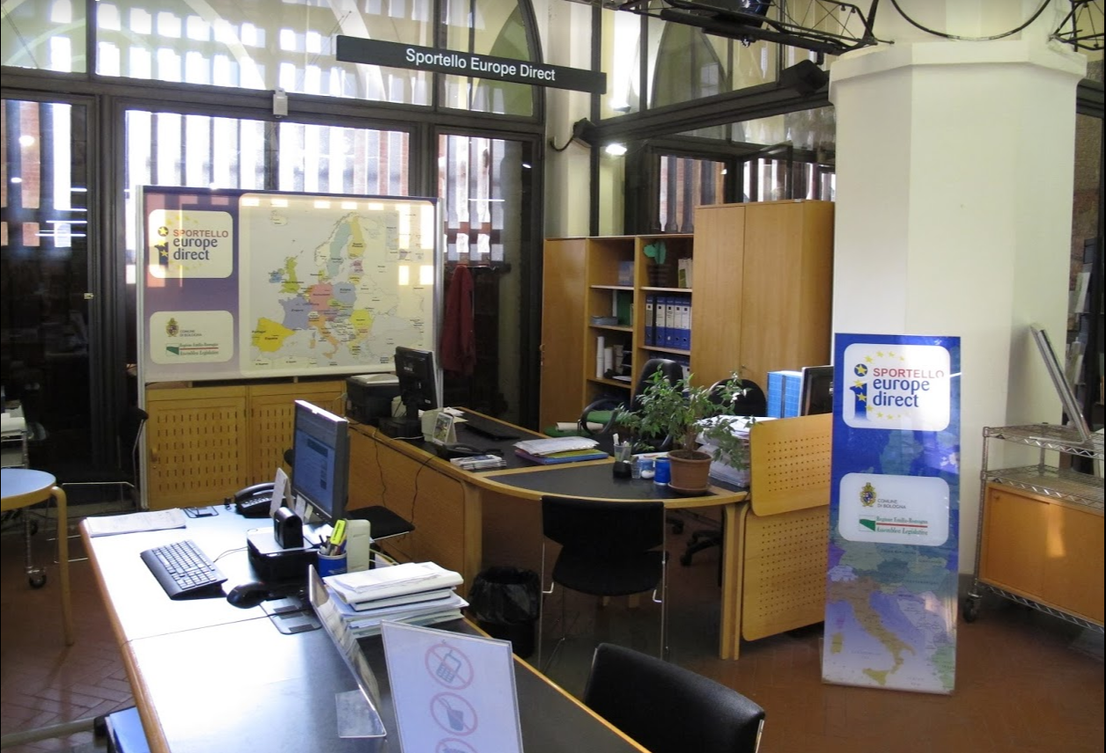
Grazie per l’attenzione! seguici su:
Il nostro sportello:
@europedirectER
@europedirectER
@europedirectER
europedirect@regione.emilia-romagna.it
Piazza Maggiore, 6, 40124 Bologna BO
051 2193158
Orari:
Lunedì | 14–16
Martedì, Mercoledì e Giovedì | 09:30–13, 14–16
Venerdì | 09:30–13
Sabato, Domenica e Festivi | Chiuso

